Slide 1
Lajittelu ja kierrätys
Lk 1–3

Slide 2
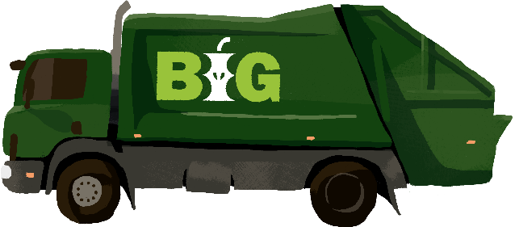
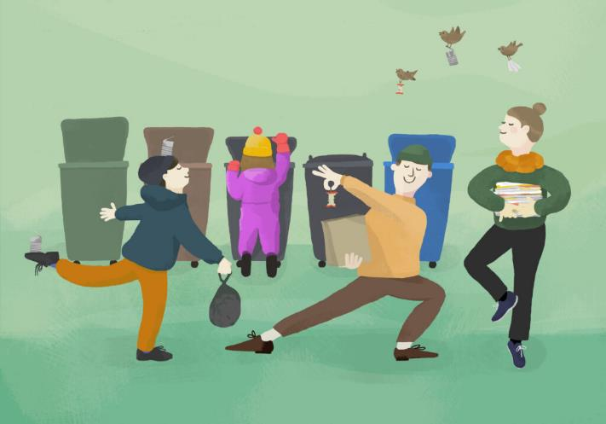
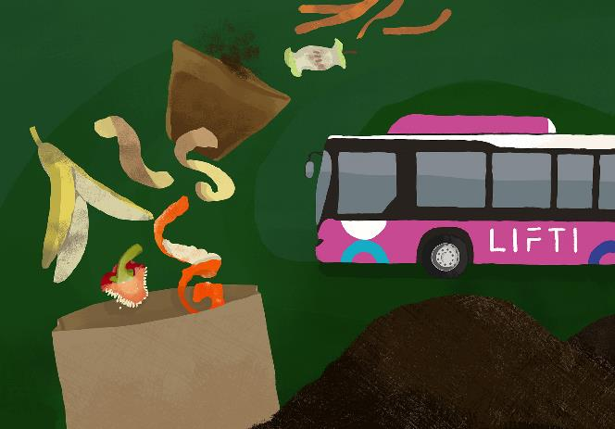
Stormossen hoitaa roskat
Notes:
Mahdollisia lämmittelykysymyksiä:
Mikä Stormossen on?
Mihin roskat laitetaan?
Mitä roskia olet itse heittänyt tänään/tällä viikolla?
Mitä roskille tapahtuu?
Mihin roskia ei saa heittää?

Slide 3
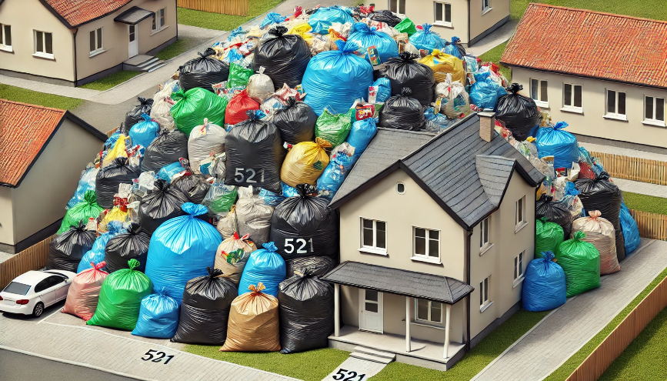
Kuinka paljon jätettä jokainen tuottaa vuodessa?
Notes:
Vuoden 2022 tilastojen mukaan jokainen suomalainen tuottaa vuodessa 521 kg jätettä

Slide 4
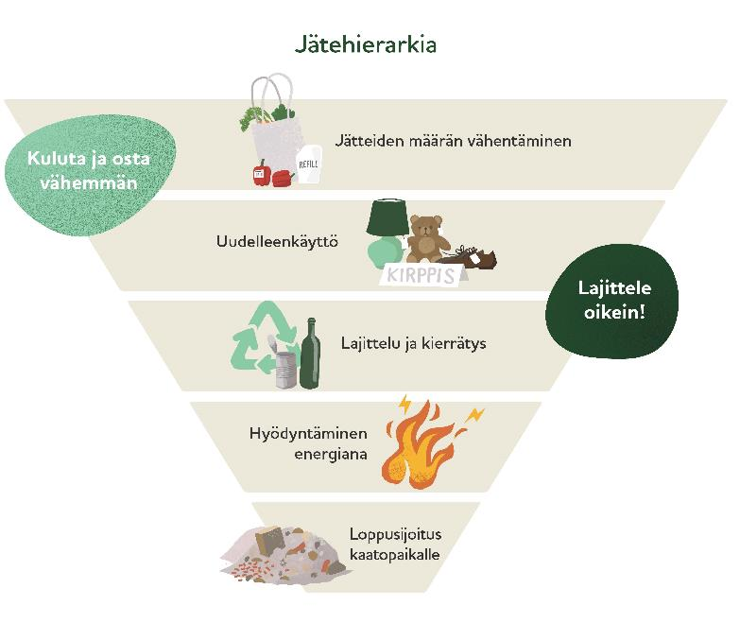
MITEN?
VINKKEJÄ?
MIKSI?
Notes:
Mitä ylempi taso hierarkiassa, sen parempi valinta ympäristön kannalta.
Miettikää yhdessä esimerkkejä miten jätettä voi vähentää ja tavaroita voi käyttää uudelleen. Miksi jätteiden lajittelu ja kierrätys on tärkeämpää kuin energiahyödyntäminen?
Jätteiden vähentäminen: Osta uusia tavaroita vain tarpeeseen ja valitse laadukkaita tuotteita, jotka kestävän pitkään käytössä. Vältä kertakäyttötuotteita, esim. ota kauppareissulle mukaan kestokassi ettei sinun tarvitse ostaa uutta muovipussia joka kerta.
Uudelleenkäyttö: Tarkista voisitko löytää tarvitsemasi tuotteen kirpputorilta. Vie myös itsellesi tarpeettomat tuotteet uudelleenkäyttöön pois heittämisen sijaan. Rikkinäisiä tavaroita voi yrittää korjata tai käyttää muuhun kuin alkuperäiseen tarkoitukseen. Lajittelu ja kierrätys: Kun tavara päätyy jätteeksi, on tärkeää pyrkiä kierrättämään sen materiaali. Kun materiaalit, esim. paperi, lasi, metalli, paristot, kartonki, muovi ja elektroniikka lajitellaan tarkasti, ne on helpompi kierrättää uusiksi tuotteiksi. Kun käytetään kierrätysmateriaalia uuden tuotteen valmistuksessa, säästetään paljon energiaa ja päästöjä verrattuna uuden raaka-aineen käyttämiseen. Lisäksi luonnonvaroja kuluu vähemmän, esim. puita ei tarvitse kaataa yhtä paljon kun valmistaa paperia kierrätyspaperista.
Hyödyntäminen energiana: Jätteestä, jota ei voi hyödyntää kierrätykseen, voidaan saada energiaa. Westenergyn energianjalostuslaitoksella jätteet poltetaan ja niistä saadaan sähköä ja kaukolämpöä lähialueiden koteihin.
Loppusijoitus kaatopaikalle: Oli pitkään tavallisin jätteenkäsittelymuoto. Jätteet laitettiin kasaan ja jätettiin siihen. Tänä päivänä vain murto-osa jätteistä päätyy kaatopaikalle.

Slide 5
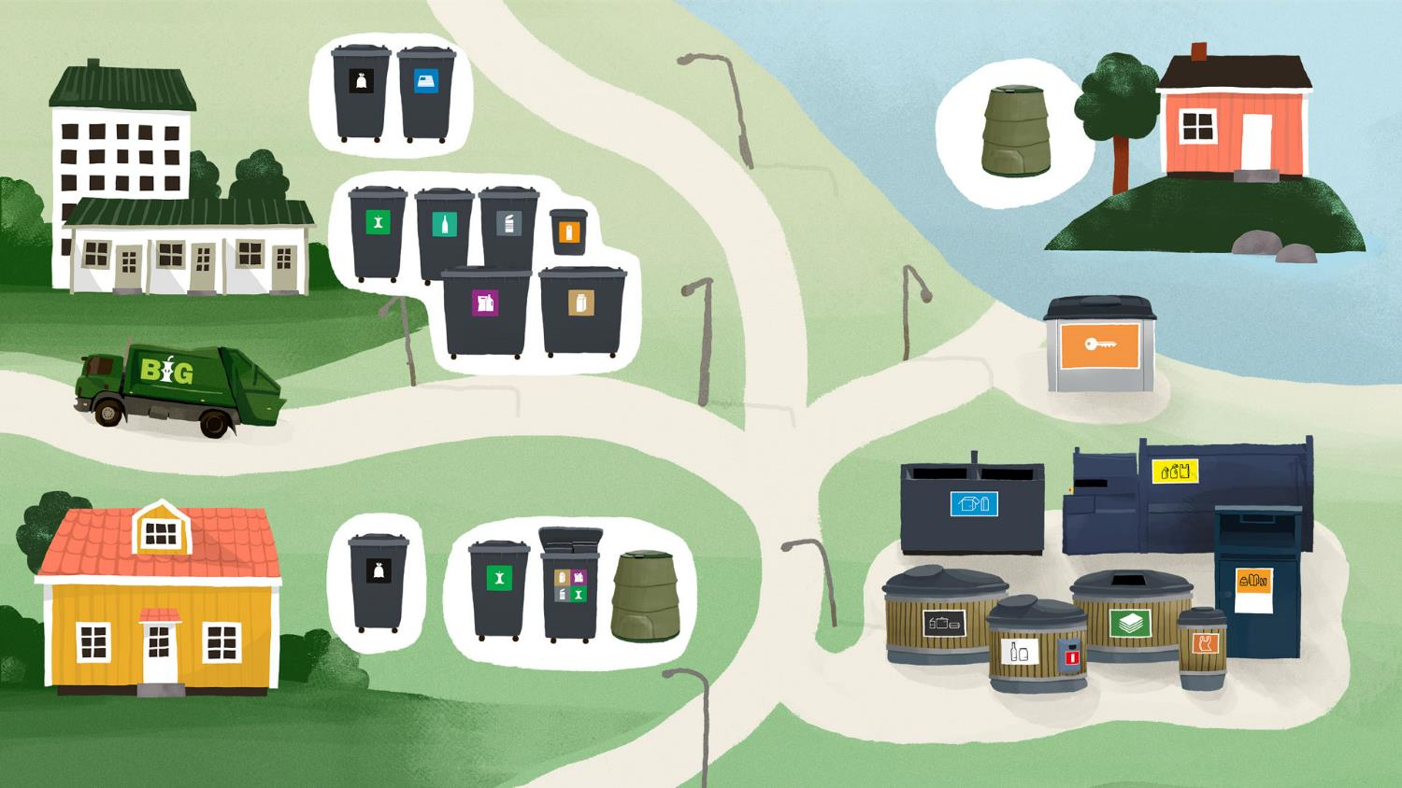
Notes:
Jätehuoltomääräykset (2024):
Omakotitaloissa on oltava sekajäteastia sekä jokin seuraavista vaihtoehdoista biojätteelle; oma astia, yhteinen astia naapurin kanssa, kompostori tai monilokeroastia. Muut kotitalousjätteet viedään ekopisteelle.
Rivitaloissa ja kerrostaloissa, joissa on vähintään viisi asuntoa on omalla pihalla astiat seuraaville jätteille: biojäte, sekajäte, paperi, metalli, lasi-, muovi ja kartonkipakkaukset sekä paristot. Suuret jätteet, jotka eivät mahdu astioihin viedään hyötykäyttöasemalle.
Vapaa-ajan asunnon seka- ja biojätteet lajitellaan omiin astioihin mökillä tai ne voi tuoda myös kodin jäteastiaan. Joissain mökkialueilla on myös sekajätteen avainastia.

Slide 6
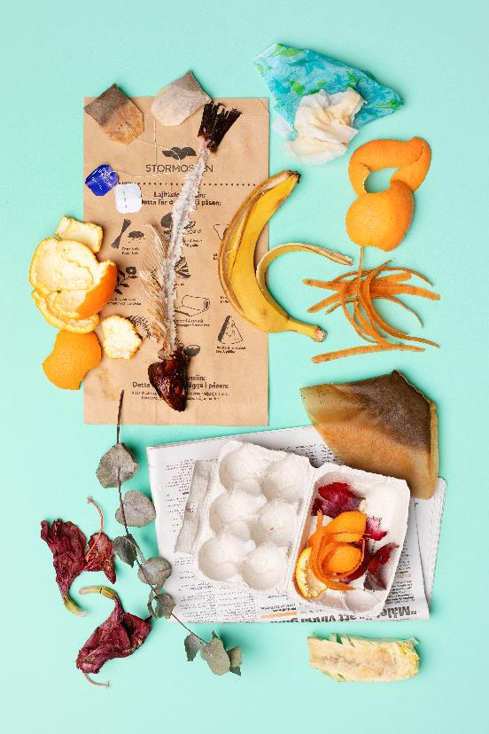
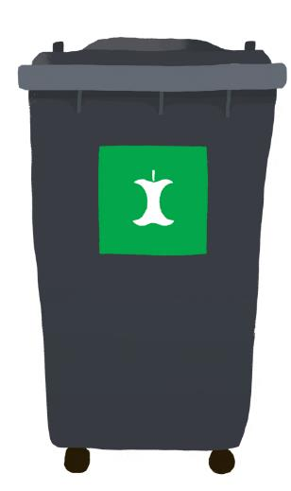
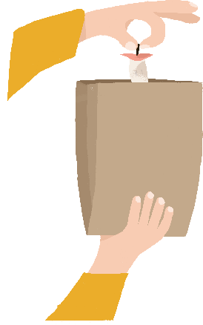
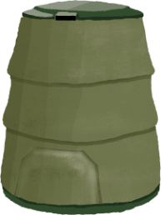
Biojäte
Notes:
Mitkä jätteet kuuluvat biojätteeseen? Ruoantähteet, hedelmien ja vihannesten kuoret, kahvin- ja teenporot, kuihtuneet kukat, talouspaperi ym. Sellainen jäte, joka maatuu ja jonka voisi laittaa kompostiin.
Mihin jäte viedään? Kodin omaan biojäteastiaan tai kompostiin.
Kierrätys: Stormossen valmistaa biojätteestä liikennekaasua ja puutarhamultaa.
Älä laita: Muovipusseja

Slide 7
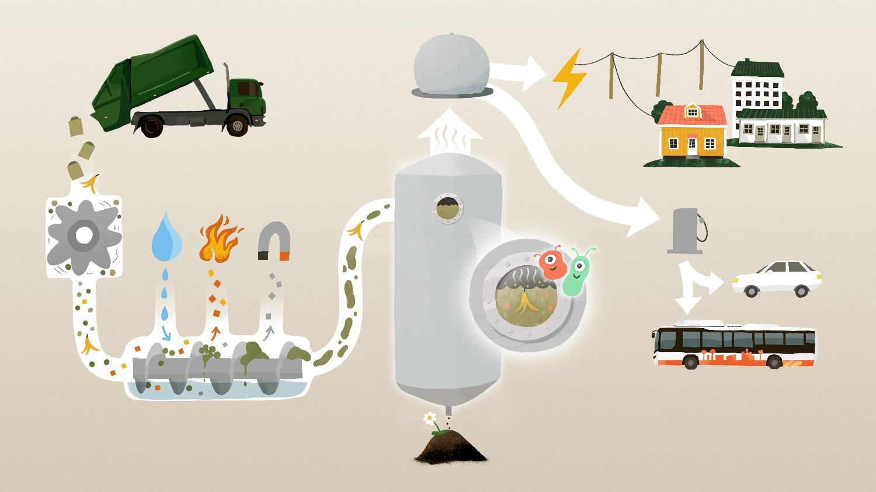
Video biokaasun valmistuksesta
Notes:
Jäteauto tyhjentää biojätteen Stormossenin vastaanottobunkkeriin. Ensin biojäte murskataan ja siihen lisätään vettä. Biojätemassa kulkeutuu kahden ruuvipuristimen läpi, jotka pusertavat biojätemassan ulos puristimen siivilän pienistä rei’istä. Muovit ja muut biojätteeseen kuulumattomat jätteet jäävät ruuveihin ja ne kuljetetaan Westenergyn laitokselle poltettavaksi. Mahdolliset metallit kerätään pois magneetin avulla ja viedään kierrätykseen.
Tämän jälkeen smoothieta muistuttava biojätemassa jatkaa bioreaktoriin, johon mahtuu 1,7 miljoonaa litraa. Reaktorissa bakteerit ja mikro-organismit hajottavat biojätettä hapettomassa tilassa. Prosessia kutsutaan mädättämiseksi. Biojäte viipyy reaktorissa n. kolme viikkoa ja mädättämisen seurauksena syntyy biokaasua. Raakaa biokaasua voi käyttää sähkön tai lämmön tuotantoon.
Jotta biokaasua voisi käyttää kulkuvälineissä se pitää ”puhdistaa” poistamalla kaasusta ylimääräinen hiilidioksidi. Kun metaanipitoisuus on n. 98 % henkilöautot, kuorma-autot, jäteautot ja Vaasan kaupungin 21 bussia voivat tankata biokaasua. Oletko matkustanut biokaasubussilla Vaasan paikallisliikenteessä?
Jäljelle jäävä mädätysjäämä otetaan ulos reaktorin pohjasta ja laitetaan pihalle kompostoitumaan pitkulaisiin kasoihin. Siellä ne valmistuvat kymmenessä kuukaudessa käyttökelpoiseksi puutarhamullaksi.

Slide 8
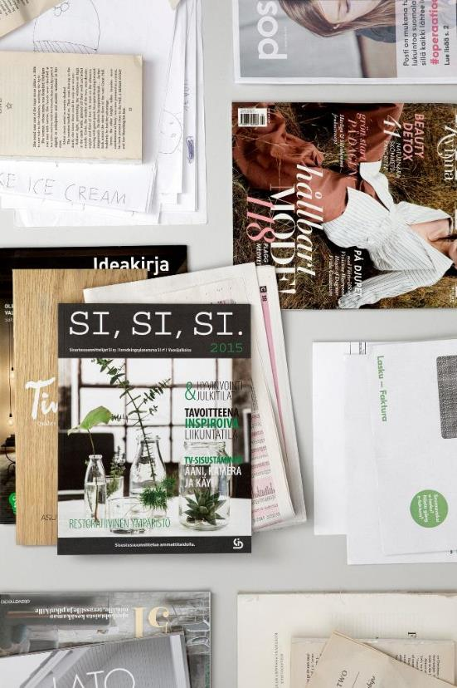
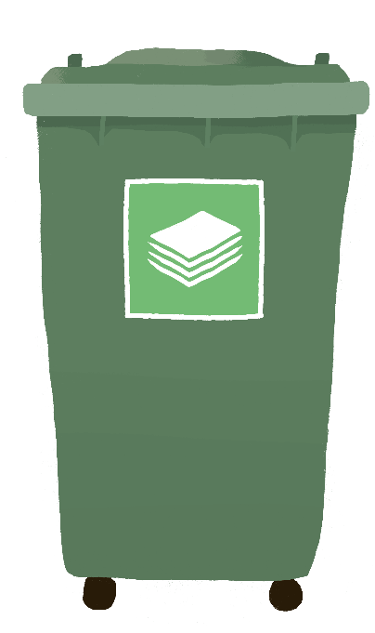

Paperi
Notes:
Mitkä jätteet kuuluvat paperinkeräykseen? Sellainen paperi, mitä tulee postiluukusta, esim. sanomalehdet, mainoslehtiset, kirjekuoret ja aikakauslehdet.
Mihin jäte viedään? Ekopisteelle tai kodin omaan paperinkeräysastiaan.
Kierrätys: Paperista tehdään uusia paperituotteita, kuten sanomalehtiä ja wc-paperia
Älä laita: Pahvia, kartonkia tai lahjapaperia.

Slide 9
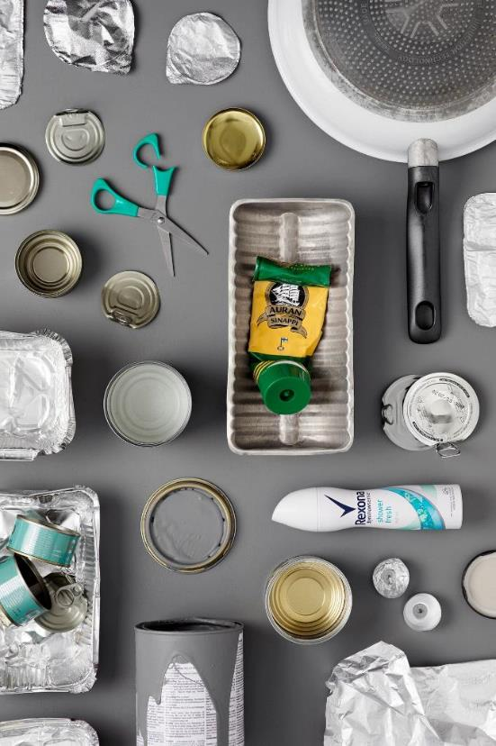
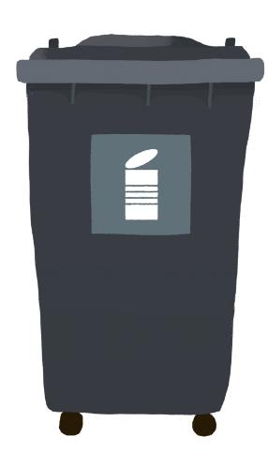
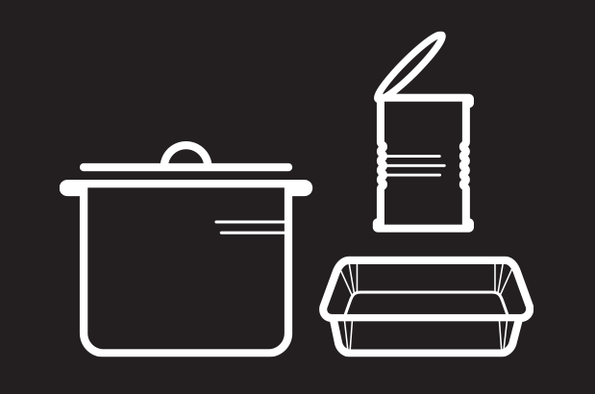
Metalli
Notes:
Mitkä jätteet kuuluvat metallinkeräykseen? Kaikki metalliesineet ja esineet, jotka pääasiassa koostuvat metallista.
Mihin jäte viedään? Ekopisteelle tai kodin omaan metallinkeräysastiaan.
Kierrätys: Kierrätetystä metallista tehdään uusia teollisuuden metallituotteita, esim. polkupyörän runkoja. Metallia voi kierrättää vaikka kuinka monta kertaa.
Älä laita: Metallipakkauksia, joissa on vielä sisältöä, esim. vaarallista jätettä.

Slide 10
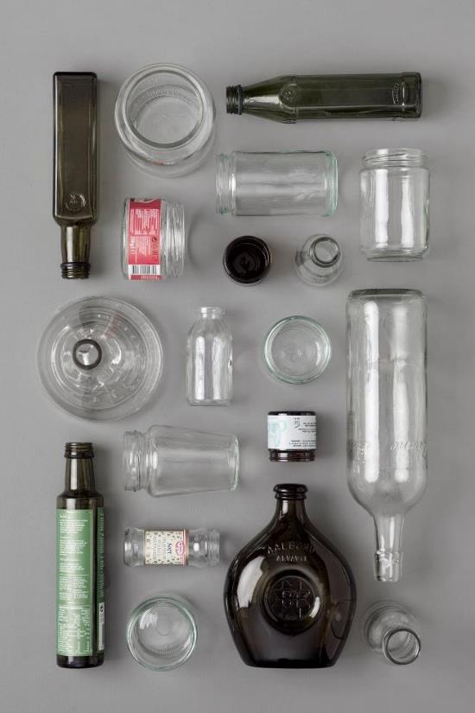
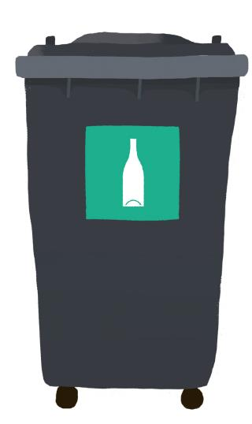
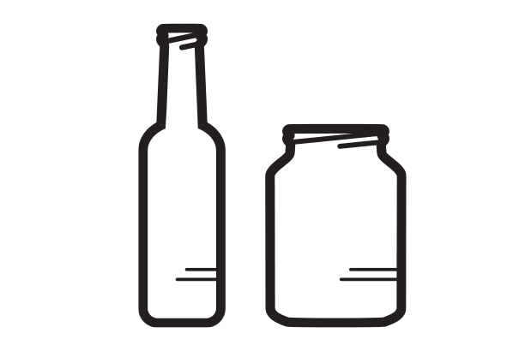
Lasipakkaukset
Notes:
Mitkä jätteet kuuluvat lasinkeräykseen? Huuhdellut, pantittomat lasipullot ja -purkit
Mihin jäte viedään? Ekopisteelle tai kodin omaan lasinkeräysastiaan.
Kierrätys: Lasista tehdään uusia lasipurkkeja ja –pulloja.
Älä laita: Lasiesineitä, kuten juomalaseja, peililasia, ikkunalasia, posliinia yms.

Slide 11
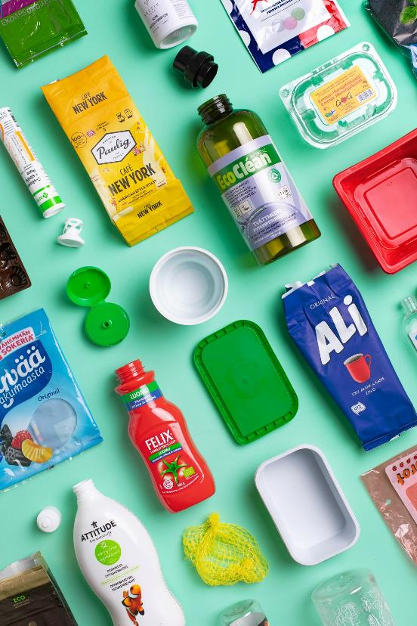
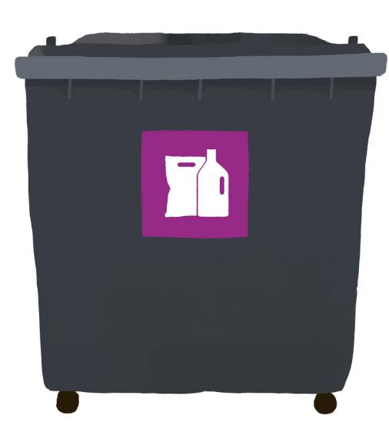

Muovipakkaukset
Notes:
Mitkä jätteet kuuluvat muovinkeräykseen? Tyhjät ja kuivat muovipakkaukset. Pakkaus on myytävän tuotteen pakkaamiseen tarkoitettu rasia, kääre, pussi tms.
Mihin jäte viedään? Monilla Rinki-ekopisteillä kerätään muovia
Kierrätys: Muovista valmistetaan mm. siivoustarvikkeita, rakennusmateriaalia sekä muovipusseja ja jätesäkkejä.
Älä laita: Likaisia muovipakkauksia. Muita muovituotteita, kuten hammasharjoja, muovileluja, pakasterasioita. Ne ovat sekajätettä.

Slide 12
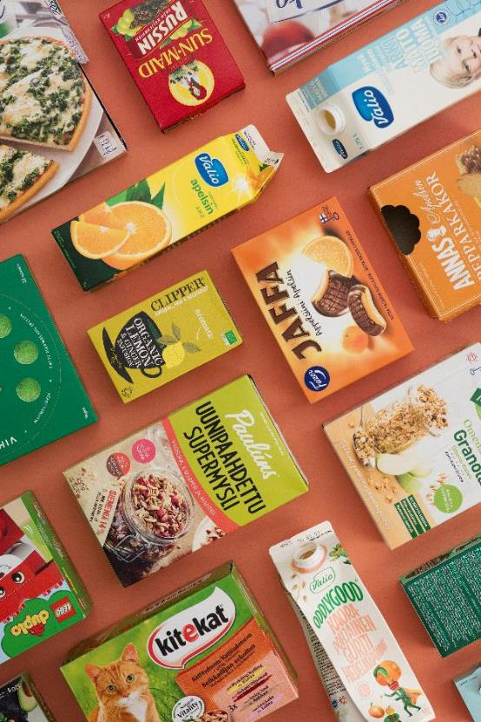
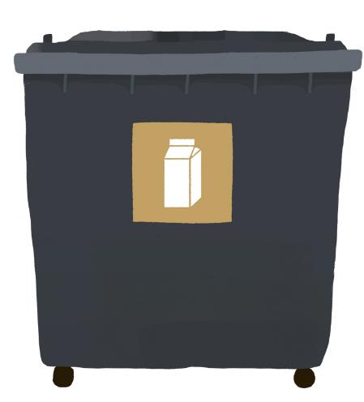
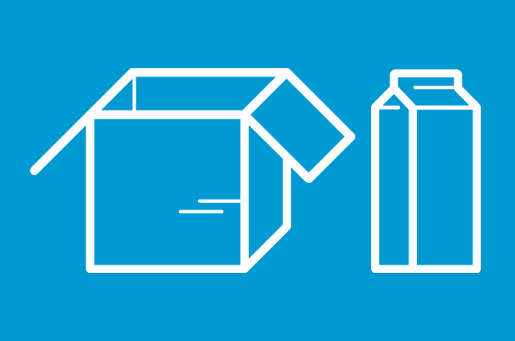
Kartonkipakkaukset
Herää pahvi!
Litistä kartongit!
Notes:
Mitkä jätteet kuuluvat kartonginkeräykseen? Puhtaat, kuivat ja litistetyt kartonkipakkaukset
Mihin jäte viedään? Ringin ekopisteelle tai kodin omaan kartonginkeräysastiaan.
Kierrätys: Kartongista tehdään uusia kartonkituotteita.
Älä laita: Likaista kartonkia

Slide 13
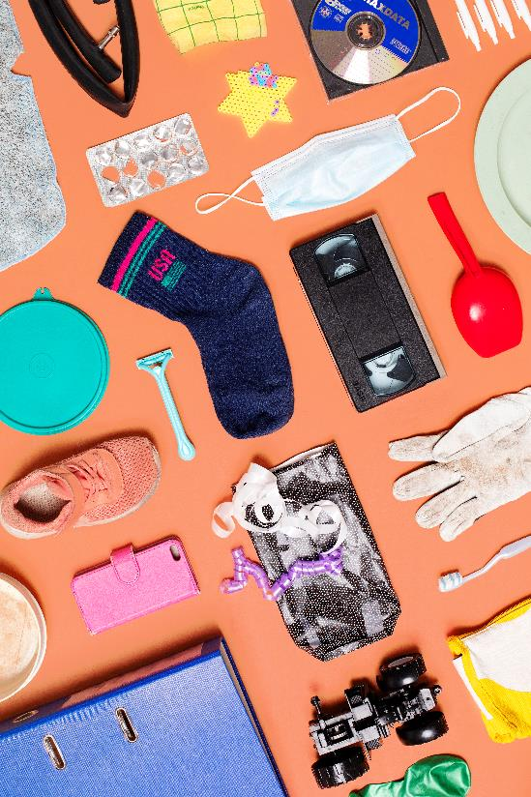

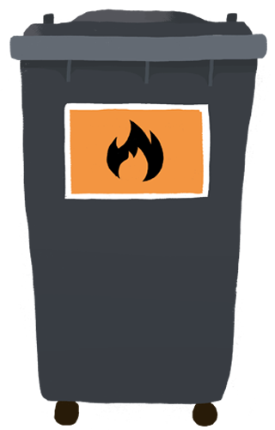
Sekajäte (=poltettava jäte)
Notes:
Mitkä jätteet kuuluvat poltettavaan jätteeseen? Sellaiset jätteet, jotka eivät sovellu kierrätykseen.
Mihin jäte viedään? Oman kodin poltettavan jätteen astiaan.
Kierrätys: Kierrätetään energiana. Westenergyn energianjalostuslaitos muuttaa jätteet sähköksi ja kaukolämmöksi.
Älä laita: Vaarallista jätettä tai sähkö- ja elektroniikkaromua (viedään hyötykäyttöasemalle)

Slide 14
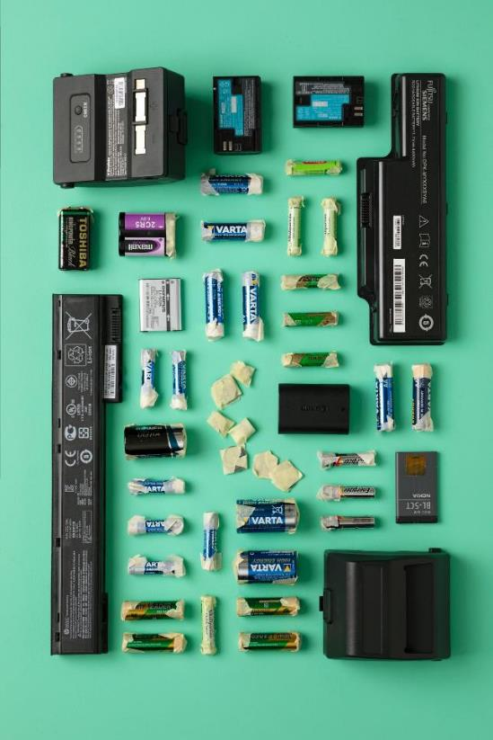
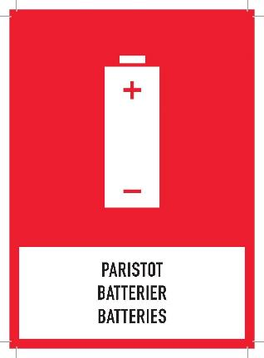
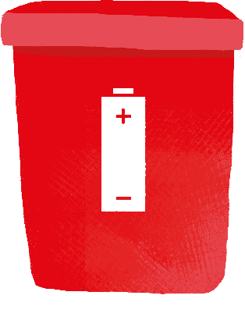
Paristot
Teippaa navat!
Notes:
Mitkä jätteet kuuluvat paristojen keräykseen? Kaikki paristot ja pienakut
Mihin jäte viedään? Ekopisteelle tai oman pihan paristonkeräysastiaan. Paristoja kerätään myös kaikissa niitä myyvissä kaupoissa.
Kierrätys: Metallit kierrätetään ja tiettyjä aineita käytetään maatalouden lannoitteena.
Älä laita: Sähkö- ja elektroniikkatavaraa (viedään hyötykäyttöasemalle)
TÄRKEÄÄ! Teippaa navat oikosulun ja tulipalon ehkäisemiseksi. Paristot ovat vaarallista jätettä, joten ne tulee aina lajitella erikseen.

Slide 15
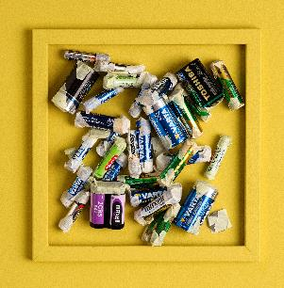
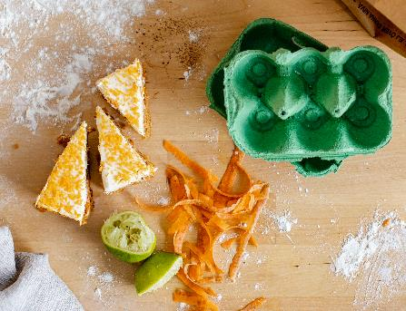
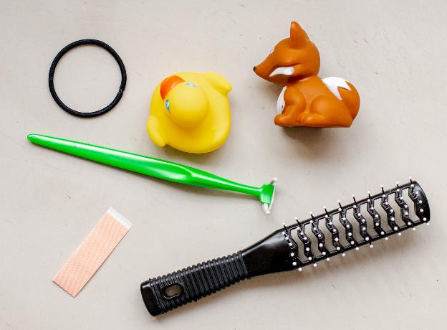
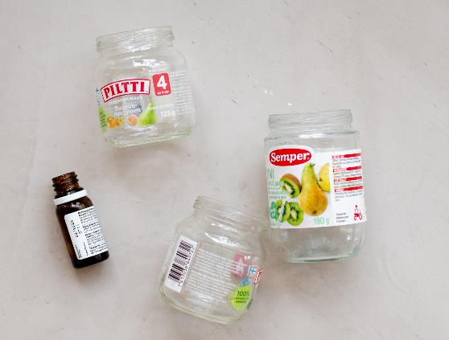
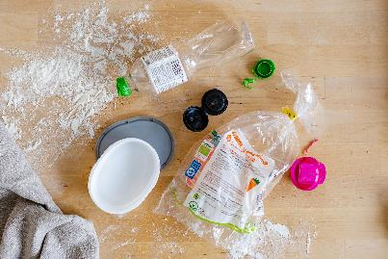
Mihin lajitellaan..?
Notes:
1 = biojäte
2 = lasipakkaukset
3 = paristot
4 = muovipakkaukset
5 = sekajäte

